Slide 1
SPring-8 で開発された装置を用いた X 線 CT 岩石学 中野 司
第３回情報地質学セミナー（ 2012/10/18）
兵庫県・西播磨にある大型放射光施設 SPring-8 で開発された X 線 CT 装置を使えば、地質試料の高空間・高値分能の３次元 X 線 CT 画像を撮影することができる。
ここでは、SPring-8 で行っている X 線 CT 実験の概要やそれによって得られる X 線 CT 画像の特徴などを「ハヤブサ試料」の初期分析の内容などを交えて紹介する。

Slide 2
SPring-8 で開発された装置（旧名：SP-μCT） を用いたX 線 CT 岩石学 SPring-8 のビームライン・ツアー SPring-8 で行っている X 線 CT 実験 CT（Computerized Tomography) SPring-8 で使用できる X 線 物質による X 線の吸収 ハヤブサ試料の初期分析 カタログ作成や構成鉱物のモード解析 ３次元物体像の形状解析 物体像の形状・配列の特徴抽出 空隙ネットワークを伝った流れの解析

Slide 3
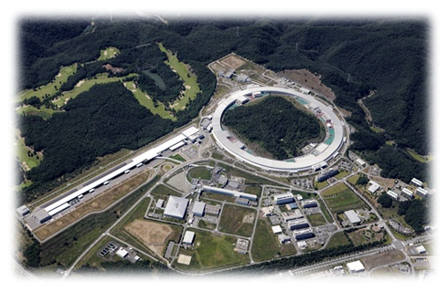
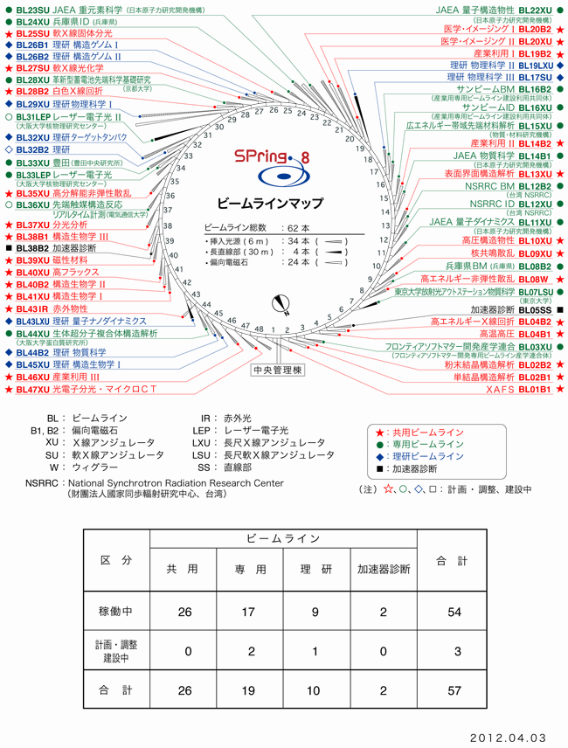
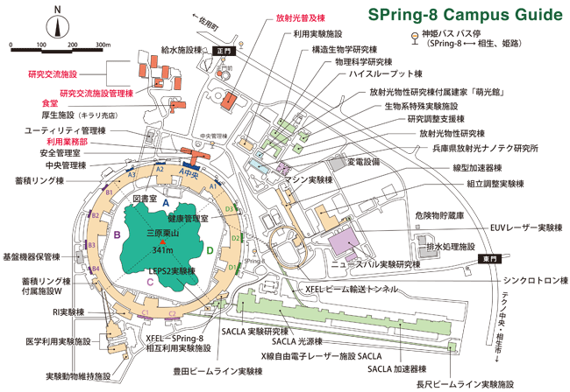

Slide 4
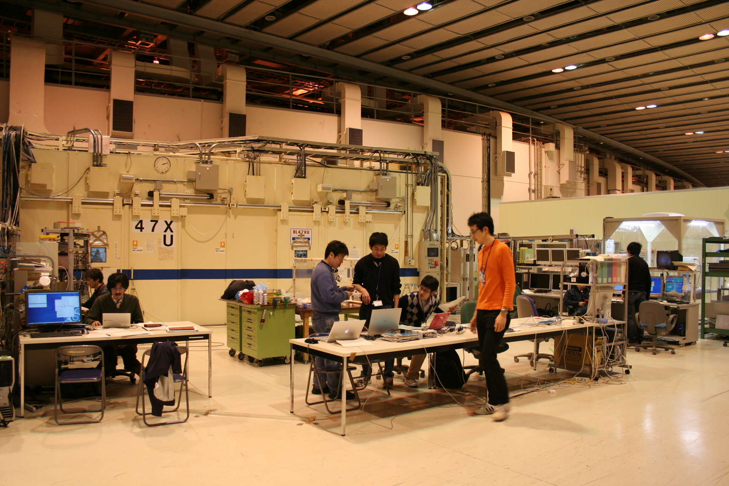

Slide 5
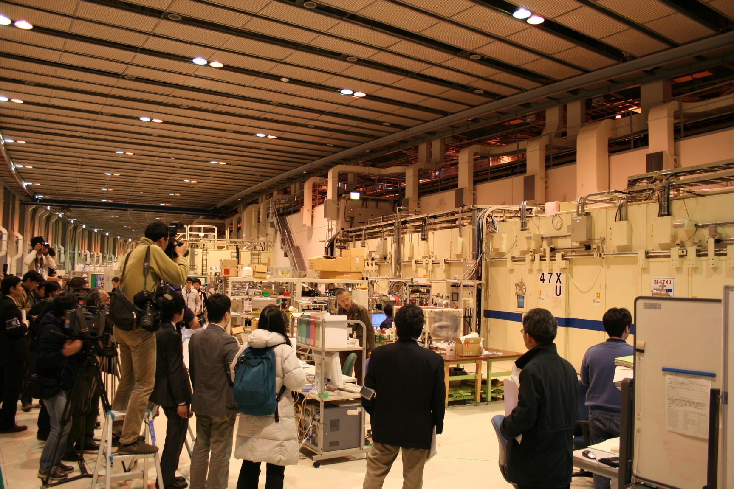

Slide 6
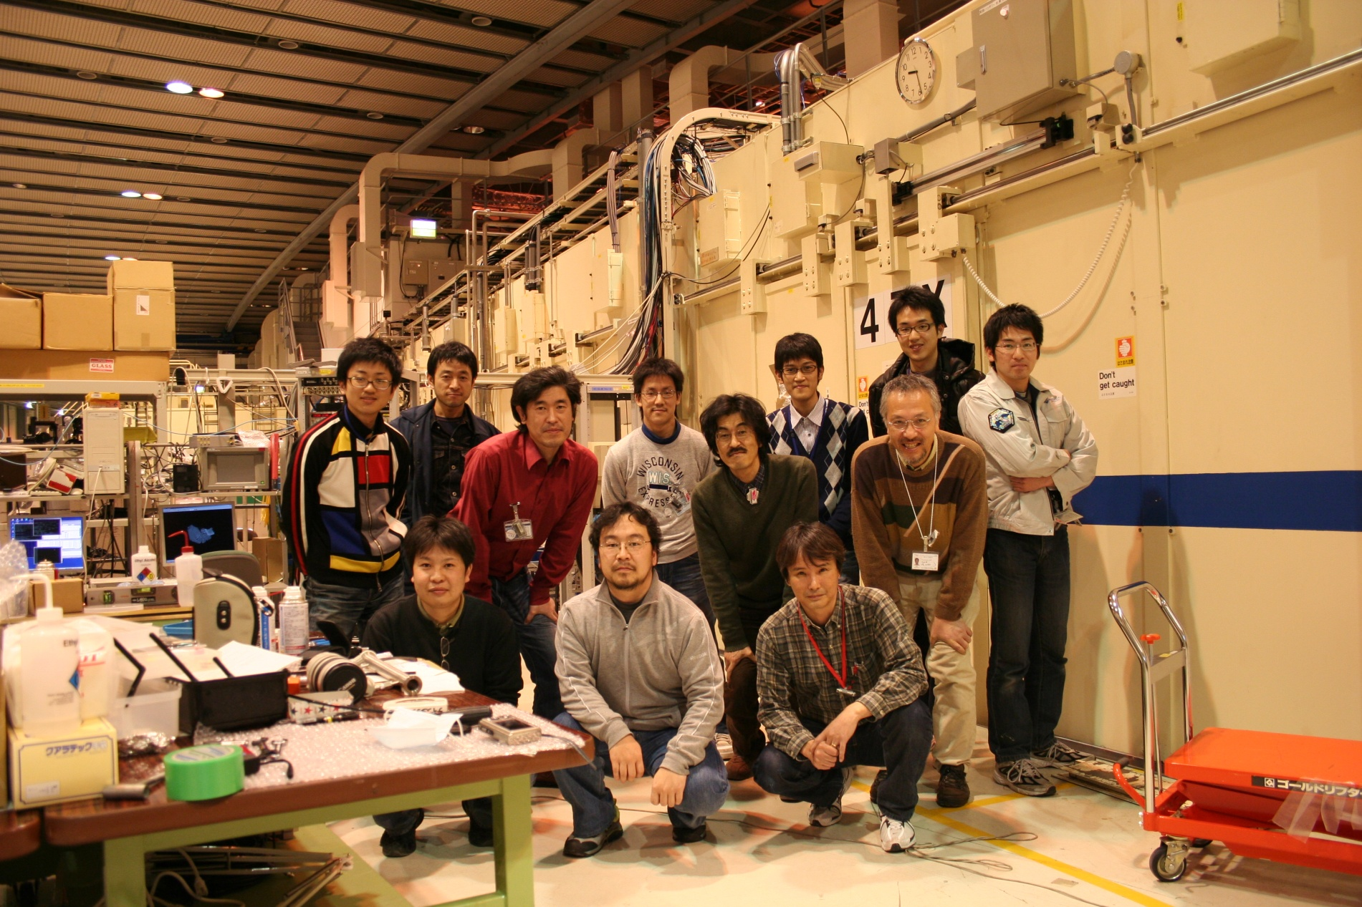

Slide 7
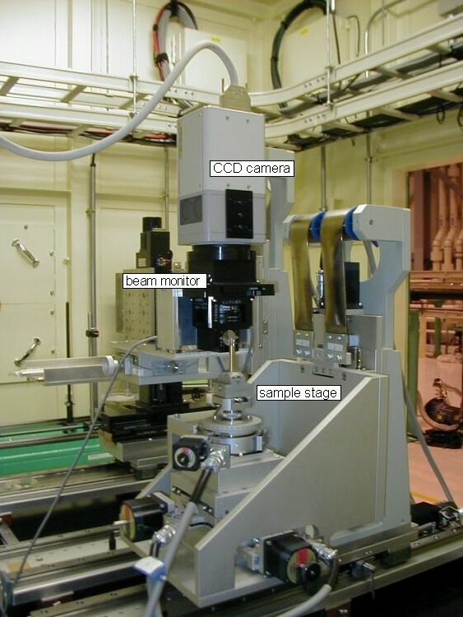
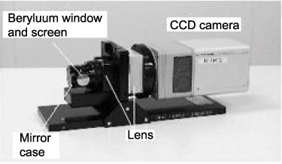

Slide 8
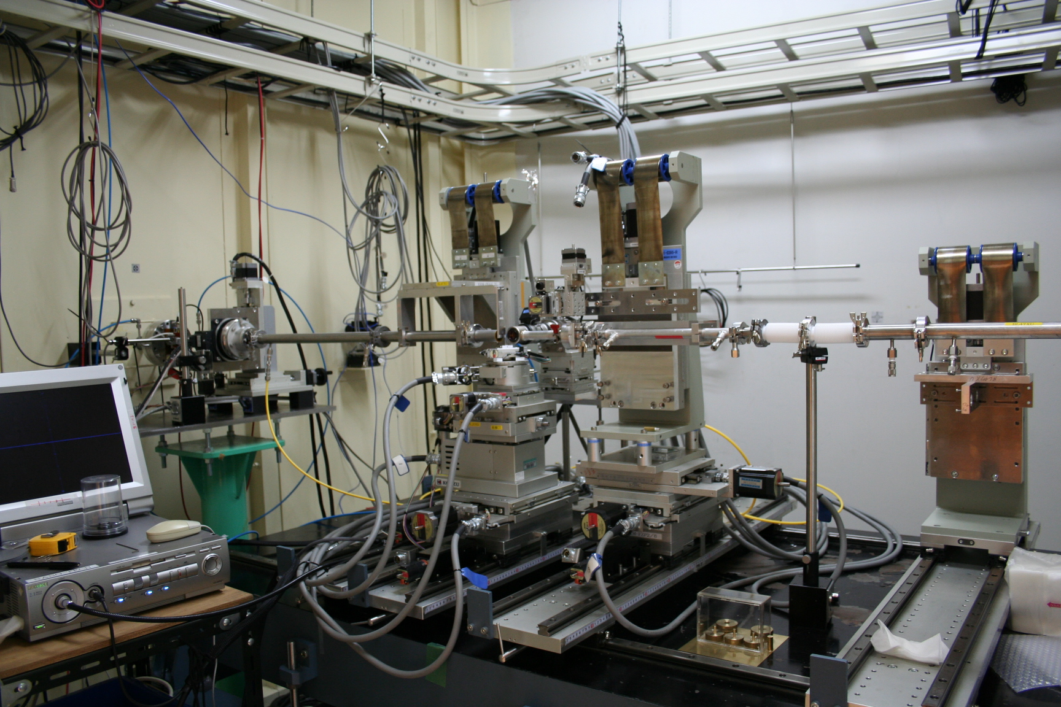

Slide 9
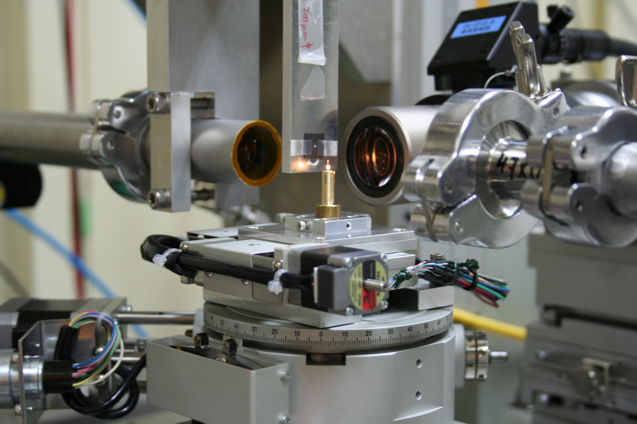

Slide 10
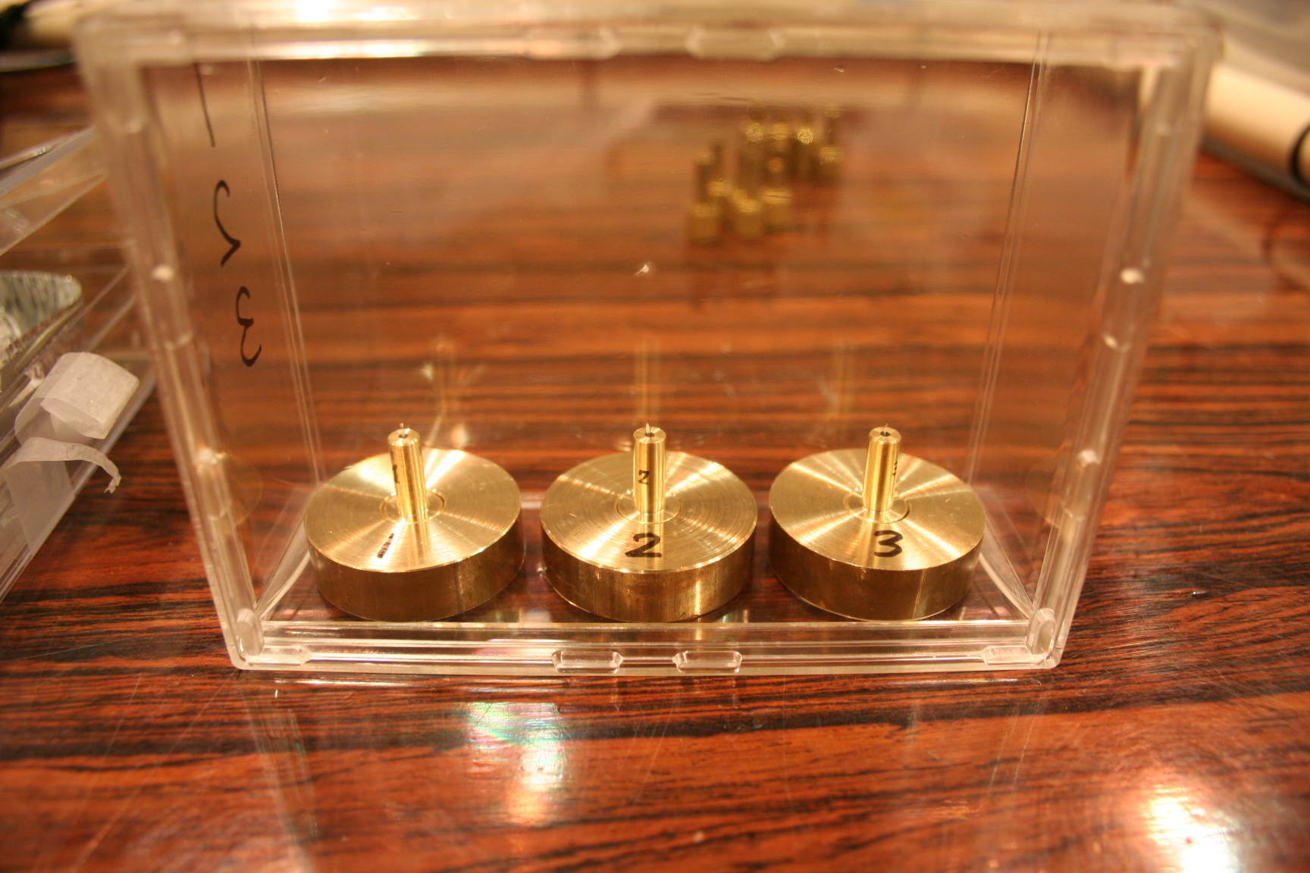

Slide 11
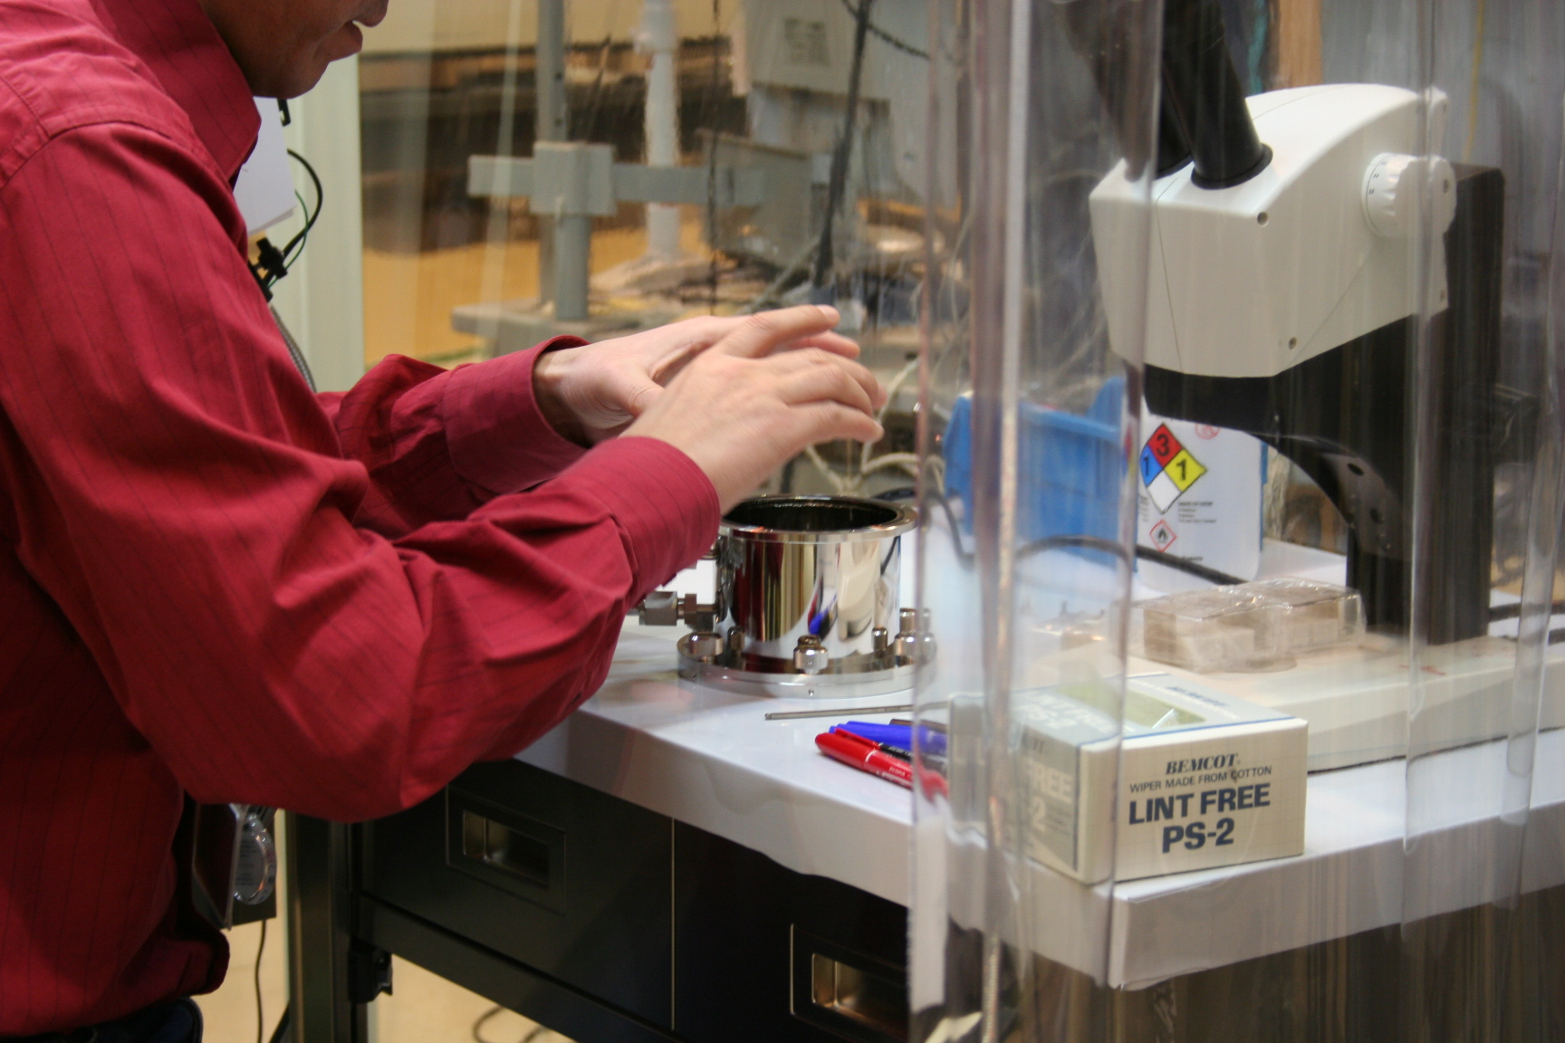

Slide 12
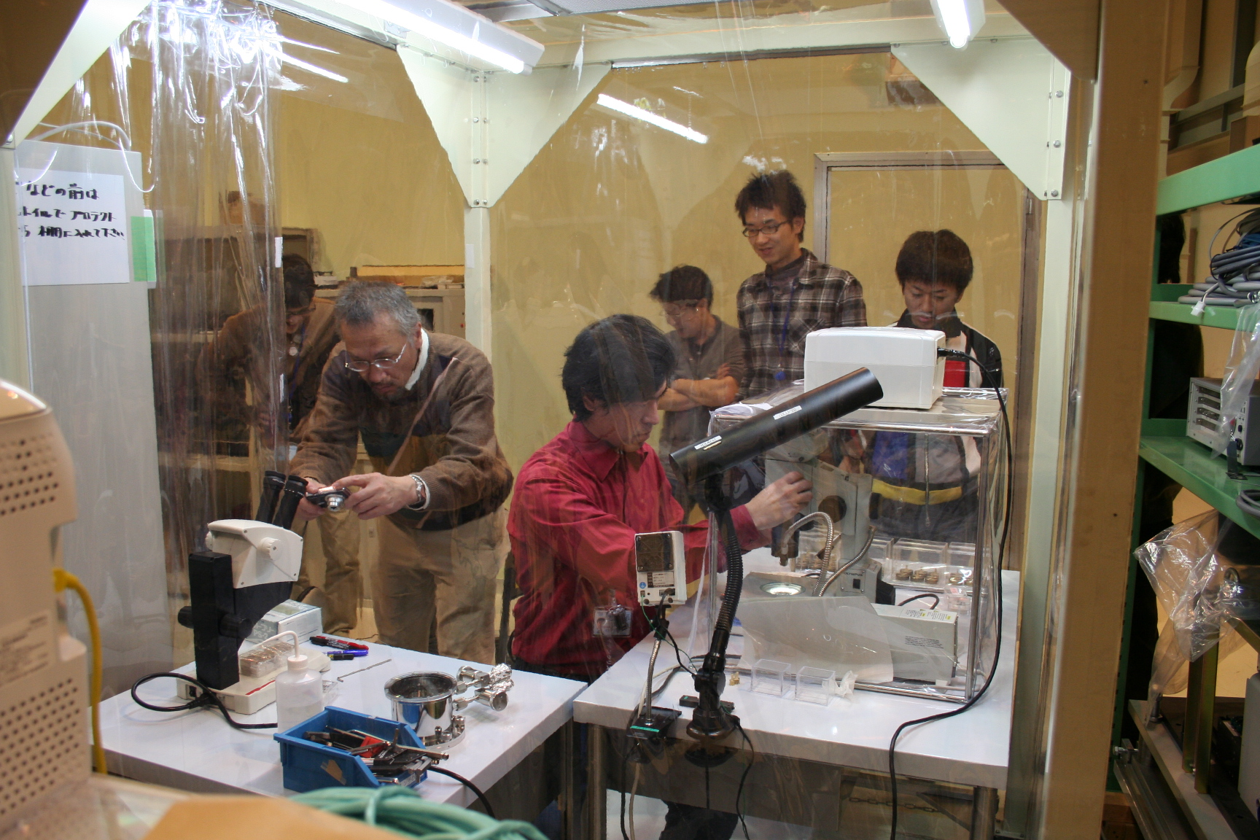

Slide 13
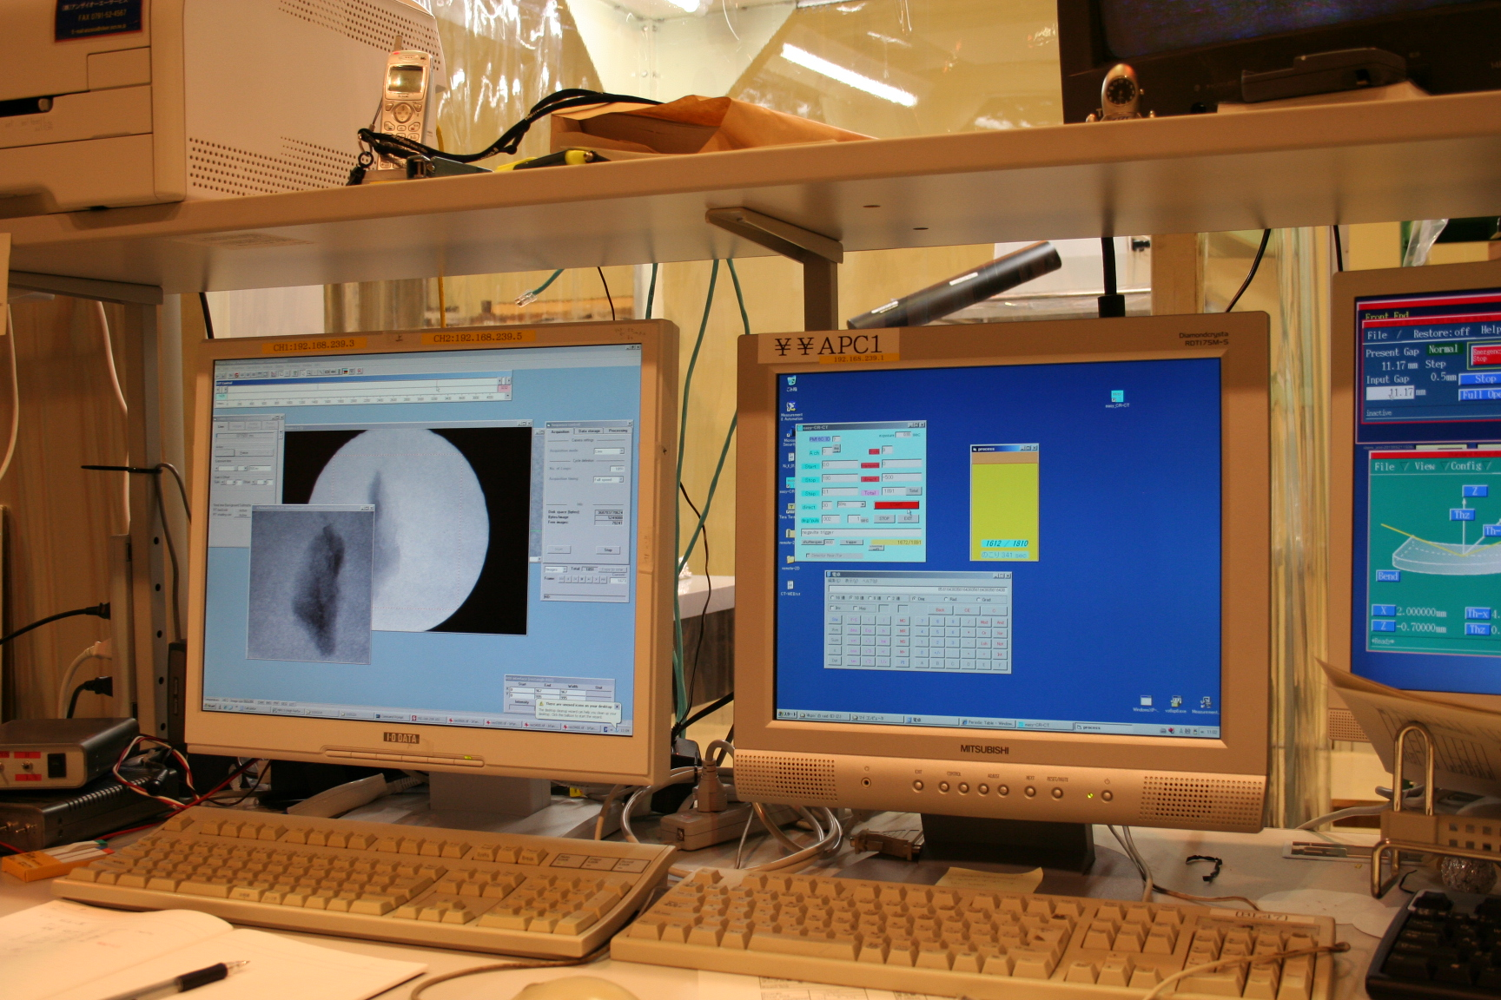

Slide 14
X 線透過率
t = (I – I_{d}) / (I₀ - I_{d})
= exp(- μ×S)
I, I₀, I_{d}：X 線強度（光子数）
S：X 線透過光路長
μ：X 線線吸収係数
Linear Absorption Coefficient

Slide 15
X 線投影
p = - ln(t) = μ×S
or
p(r, θ, z) = ∫ μ(x, y, z) ds

Slide 16
画像再構成
p(r, θ) = ∫ μ(x, y) ds
→
g(r) = ∫ |u| exp(2 π i u r) du
q(r, θ) = ∫ p(v, θ) g(r – v) dv
μ(x, y) = ∫_{0～π} q(r, θ) dθ
Convolution Back-Projection 法

Slide 18
SPring-8
Super Photon ring 8 GeV
8 GeV の加速電子
偏向電磁石や
アンジュレータ
高輝度の白色光
結晶面の Bragg
散乱により分光
高強度・平行・単色 X 線
Energy = 7 ～ 40 keV
誤差 ΔE / E < 1/1000

Slide 19
LAC（X 線線吸収係数） = 物質の（重力）密度×MAC
MAC（X 線質量吸収係数）
= 物質の化学組成と X 線エネルギーだけで決まる物性定数

Slide 20
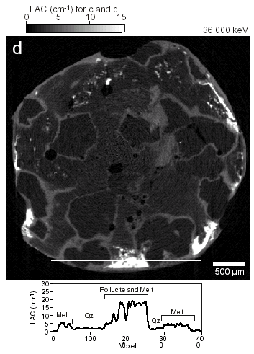
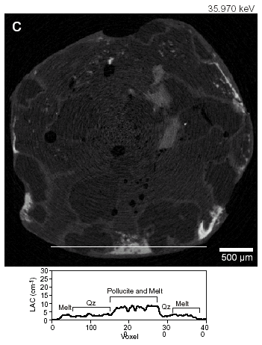
各種元素の K 吸収端の X 線エネルギー
26Fe 7.1120
28Ni 8.3328
29Cu 8.9789
30Zn 9.6586
39Y 17.0384
40Zr 17.9976
42Mo 19.9995
47Ag 25.5140
50Sn 29.2001
53I 33.1694
55Cs 35.9846
keV
35.970 keV
36.000 keV
液相濃集元素 55Cs を添加した部分溶融花崗岩（3.5 mm 径）

Slide 21
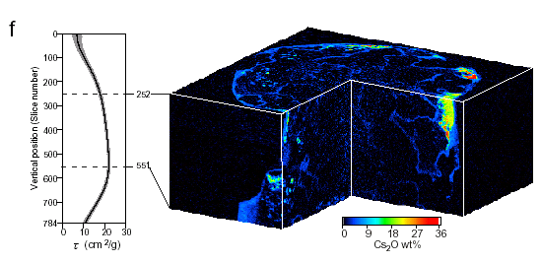
X 線吸収端を使った元素濃度の３Ｄマッピング
X-CT
EPMA
X-CT
X-CT
EPMA

Slide 22
ハヤブサ試料の X 線 CT 解析
1985 頃 小惑星サンプルリターン小研究会
2000 頃 初期分析テスト（１回目）
2003/5/9 内之浦から打ち上げ
2004 頃 初期分析テスト（２回目）
2005/9 イトカワに到着
2005/11 イトカワにタッチダウン
2005/12 イトカワ付近で迷子
2007/9 地球に向けて出発
2010/6/13 ウーメラに落下
2011/1 HASPET による初期分析開始
2011/1、7、10 SPring-8 BL47XU で X 線 CT
2011/8 Science 特集号
2012/1 ハヤブサ試料の公募分析開始

Slide 23
2/6
4/6

Slide 24
3/6
5/6

Slide 25
1/6
6/6

Slide 26
RA-QD02-0024

Slide 27
RA-QD02-0024

Slide 28
RA-QD02-0024

Slide 29
RA-QD02-0031

Slide 30
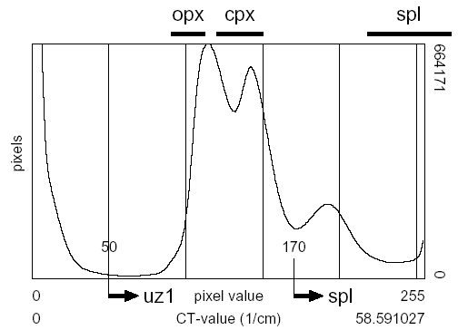
岩石中の鉱物粒子の形状解析 幌満岩体の symplectite、uz1（0.3 mm 径） ３種類の構成鉱物（two-pyroxines and spinel）： opx（Mg）、cpx（Ca）、spl（Cr と Fe を含む）

Slide 31
クラスタ・ラベリングと楕円体近似

Slide 32
２点相関係数、2CC(d)
物体像を表す２値画像
の上で値１の画素から
距離 d だけ離れた画素
の値が１である確率。
２値画像から計算可能。
2CC マップ上の高相関領域 → 物体像の平均的な形状と配列

Slide 33
SP-μCT を用いた３Ｄ画像解析の現状 SP-μCT 画像 空間的にも値に関しても定量的である。 FZP による高空間分解能化も達成されつつある。 大視野化 → データ量増大 → 取り扱いが困難 ３Ｄ解析用のソフトウェア 画像再構成：ハードウェアによる高速化を図る。 前処理・物体像の表示：SLICE の改造（64 bit 対応） 画像解析：サンプルに依存 → 定量的な解析にはよく定義されたモデルが必要 そのようなモデルがあるサンプルをお待ちしています。
From 2008年07月30日、東京ステーションコンファレンス602、
ワークショップ「高度Ｘ線イメージング材料科学の展開」
SPring-8光源性能を活かした応用技術開発の可能性

